Slide 1


DIGITAL KLUBBMØTE
29.April 2026
basketnorge
Norges Basketballforbund

Slide 2
Agenda
Påminnelser og viktig informasjon
Påmelding seriespill 2026/2027
Aktivitet utenom seriespill
Workshop – Sportslig plan
basketnorge
Norges Basketballforbund

Slide 3
Påminnelser og viktig informasjon
SAMORDNET RAPPORTERING!!
Basketballtinget 9.-10. Mai
Basketballhelgen 5.-6. September: https://www.basket.no/baskethelgen/
https://scribehow.com/page/NBBF_BRUKERVEILEDNINGER__sNXC-h7YQK-lifVPoGuOuA
basketnorge
Norges Basketballforbund

Slide 4
Påmelding seriespill 2026/2027
ABSOLUTT SISTE FRIST 15.MAI!! (1.Mai for Region vest)
Husk å registrere tvilling lag
Påmeldingsavgift: 1500kr – Trekke frist for å unngå ytterligere kostnader er 15.Juni (1.Mai for region vest)
Husk å søke dispensasjoner og legge til de ulike rollene til laget i TA
basketnorge
Norges Basketballforbund

Slide 5
Påmelding seriespill 2026/2027
Region Øst: https://www.basket.no/regioner/region-ost/2019/seriepamelding-sesongen-2026-2027/
Region Vest: https://www.basket.no/regioner/region-vest/2026/pamelding-serien-2026-2027/
Region Midt: https://www.basket.no/regioner/region-midt/2020/pamelding-for-sesongen-2026-2027/
basketnorge
Norges Basketballforbund

Slide 6
Aktivitet utenom seriespill
3x3 sesong
«Tidenes Beste sommerferie» & Utebaneprosjektet
Camper, åpen hall og annen aktivitet
Innmelding av klubbarrangement: https://surveys.enalyzer.com?pid=nur5k4h3
basketnorge
Norges Basketballforbund

Slide 7
Sportslig plan
Hvor mange har sportslig plan?
Diskuter kort deres erfaring med sportslig plan
Hva burde være i innholdsfortegnelsen?
Tips og triks?
Legg inn på Menti!
basketnorge
Norges Basketballforbund

Slide 8
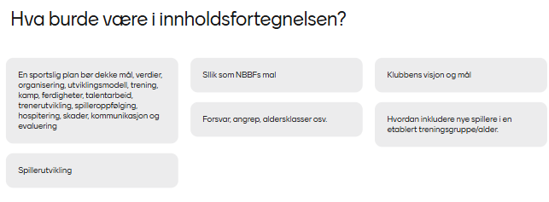
Sportslig plan
basketnorge
Norges Basketballforbund

Slide 9
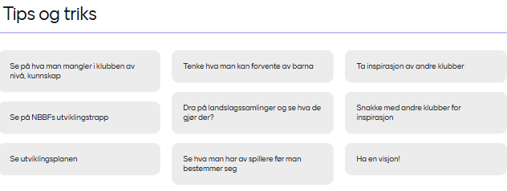
Sportslig plan
basketnorge
Norges Basketballforbund

Slide 10
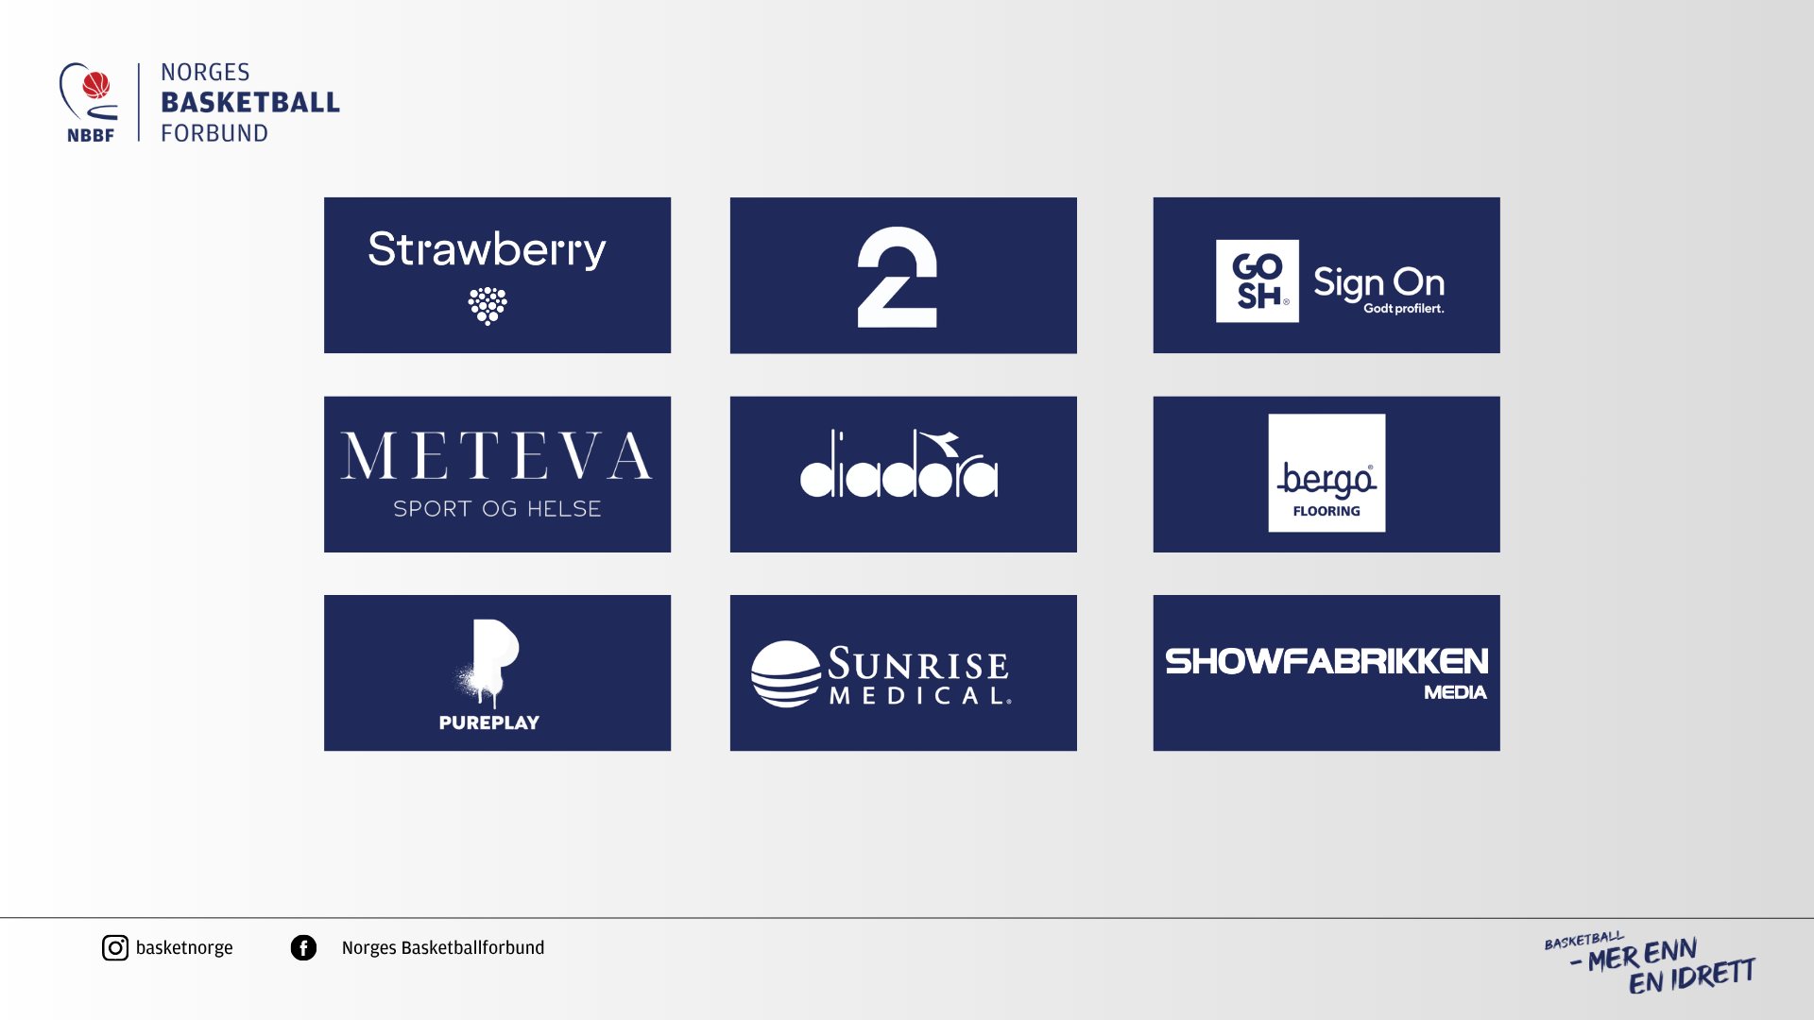



basketnorge
Norges Basketballforbund

